Slide 1
6-1 認識藍牙
藍牙（Bluetooth）技術是由Ericsson、IBM、Intel、NOKIA、Toshiba等五家公司協議，標準版本802.15.1為一低成本、低功率、涵蓋範圍小的RF系統。
因為藍牙所使用的載波頻帶不需要申請使用執照，大家都可以任意使用，所以有可能造成通訊設備之間干擾的問題。藍牙使用跳頻展頻（Frequency Hopping Spread Spectrum，簡記FHSS）技術，以減少互相干擾的機會。
藍牙適用於連結電腦與電腦、電腦與周邊以及電腦與其他行動數據裝置如手機、遊戲機、平板電腦、藍牙耳機、藍牙喇叭等。
每個藍牙連接裝置都是依IEEE 802標準所制定的48位元位址，可以一對一或一對多連接。藍牙V2.0傳輸率1Mbps，藍牙V2.0+EDR（Enhanced Data Rate）傳輸率3Mbps，藍牙V3.0+HS（High Speed）傳輸率24Mbps。
一般藍牙傳輸距離約10公尺，藍牙4.0最大可達100公尺。

Slide 2
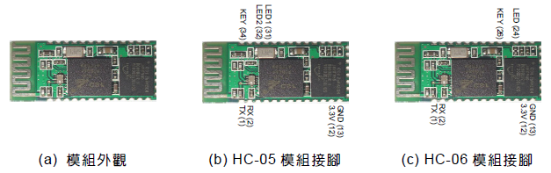
6-1 認識藍牙
HC-05同時具有主控端及從端（master/slave）兩種工作模式，出廠前已預設為從端模式，但是可以使用AT命令更改。
HC-06只具有主控端或從端其中一種工作模式，而且出廠前就已經設定好，不能再使用AT命令更改，市售HC-06模組多數是設定為從端模式。
在使用藍牙模組時，必須特別注意電源及串列口RX、TX的接腳，才能正確配對連線。藍牙模組是一種能將原有的全雙工串列埠UART TTL介面轉換成無線藍牙傳輸的裝置。
HC系列藍牙模組不限作業系統、不需安裝驅動程式，就可以直接與各種單晶片連接，使用起來相當容易。
圖6-1 HC系列藍牙模組
2016/4/26

Slide 3
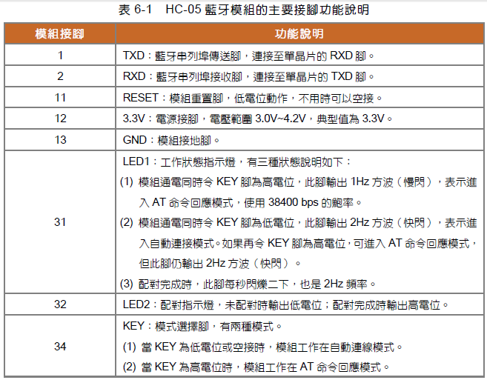
6-2 認識藍牙模組

Slide 4
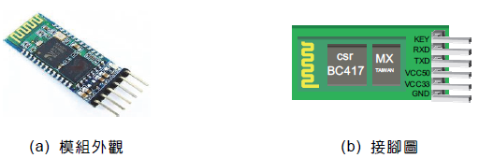
6-2 認識藍牙模組
圖6-2 含底板HC-05系列藍牙模組

Slide 5
6-2 認識藍牙模組
6-2-1 藍牙工作模式
自動連線模式
當藍牙模組的KEY接腳為低電位或空接時，藍牙模組工作在自動連線模式，在自動連線模式下又可分為主（Master）、從（Slave）及回應測試（Slave-Loop）等三種工作模式。
命令回應模式
當藍牙模組的KEY接腳為高電位時，藍牙模組工作在命令回應模式。模組處於命令回應模式時，能執行所有AT命令（AT-command），使用者可以利用AT命令來設定藍牙模組的所有參數。
一般出廠時的參數預設為自動連線Slave工作模式，鮑率為9600 bps或38400 bps、8個資料位元、無同位元及1個停止位元的8N1格式。

Slide 6
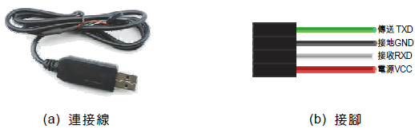
6-2 認識藍牙模組
6-2-2 藍牙參數設定
圖6-3 USB對TTL連接線
圖6-4 USB對TTL連接線與藍牙模組的連接方式

Slide 7
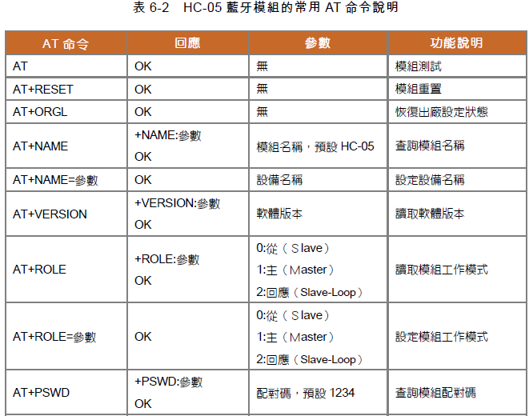
6-2 認識藍牙模組
常用AT命令

Slide 8
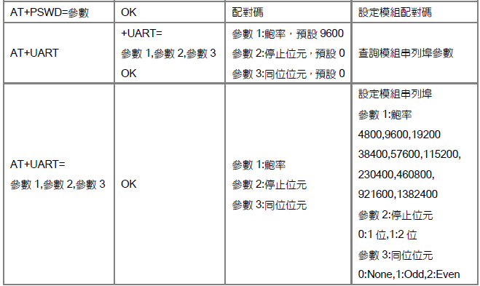
6-2 認識藍牙模組
常用AT命令

Slide 9
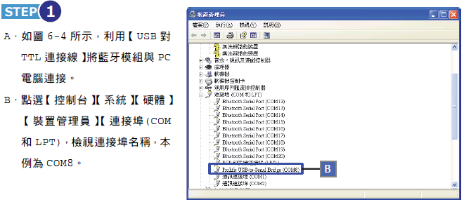
6-2 認識藍牙模組
測試藍牙模組

Slide 10
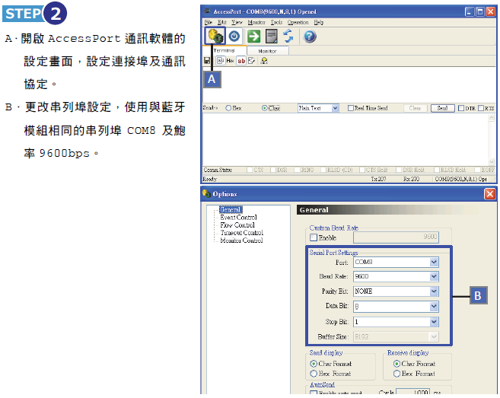
6-2 認識藍牙模組
測試藍牙模組

Slide 11
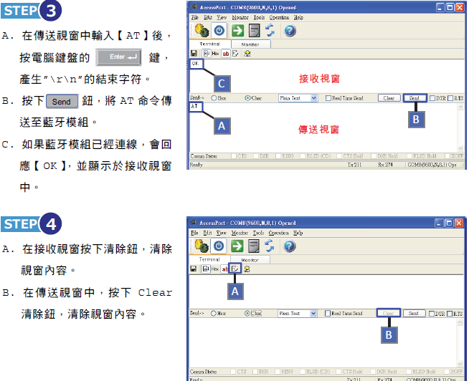
6-2 認識藍牙模組
測試藍牙模組

Slide 12
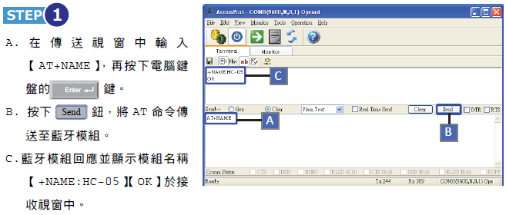
6-2 認識藍牙模組
查詢藍牙模組名稱

Slide 13
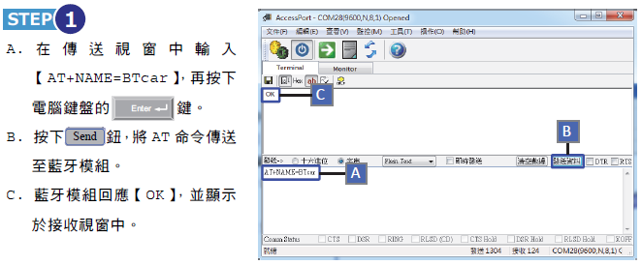
6-2 認識藍牙模組
設定藍牙模組名稱

Slide 14
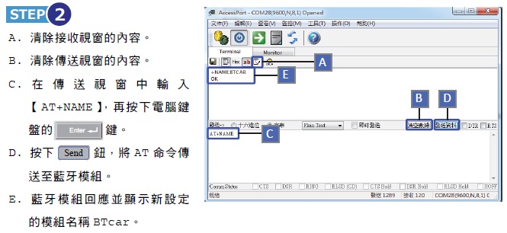
6-2 認識藍牙模組
設定藍牙模組名稱

Slide 15

6-2 認識藍牙模組
6-2-3 SoftwareSerial.h函式庫

Slide 16
6-2 認識藍牙模組
6-2-4 使用Arduino IDE設定藍牙參數
硬體接線
圖6-5 使用Arduino IDE設定藍牙參數的電路接線圖

Slide 17
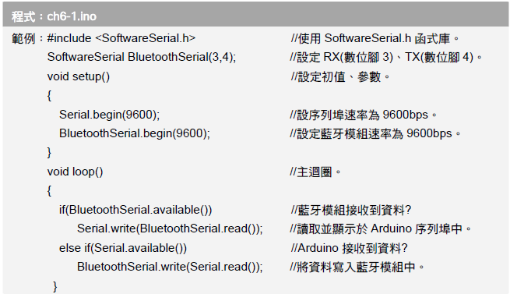
6-2 認識藍牙模組
6-2-4 使用Arduino IDE設定藍牙參數
軟體程式

Slide 18
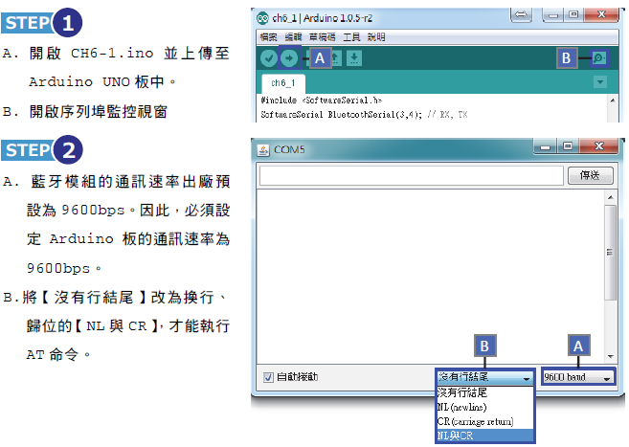
6-2 認識藍牙模組
6-2-4 使用Arduino IDE設定藍牙參數
測試藍牙模組

Slide 19
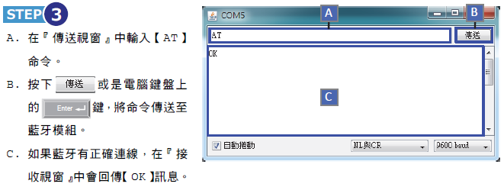
6-2 認識藍牙模組
6-2-4 使用Arduino IDE設定藍牙參數
測試藍牙模組

Slide 20
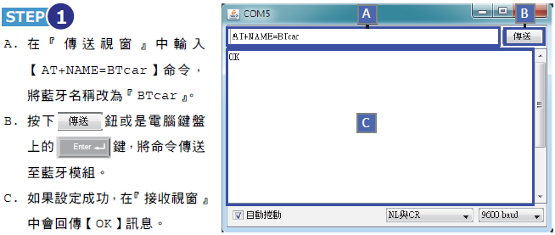
6-2 認識藍牙模組
6-2-4 使用Arduino IDE設定藍牙參數
設定藍牙模組名稱

Slide 21
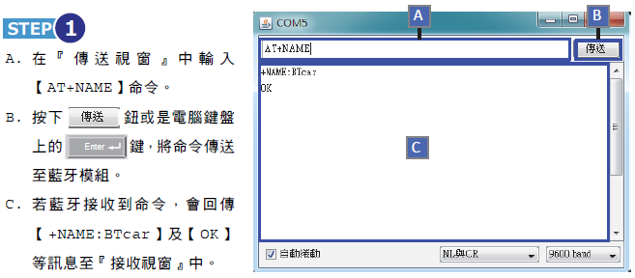
6-2 認識藍牙模組
6-2-4 使用Arduino IDE設定藍牙參數
查詢藍牙串列埠參數

Slide 22
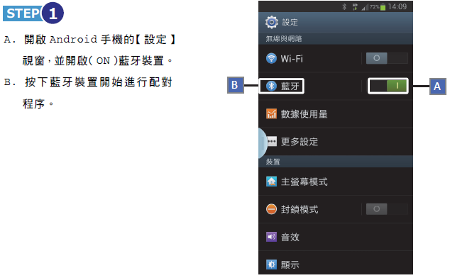
6-3 認識手機藍牙模組

Slide 23
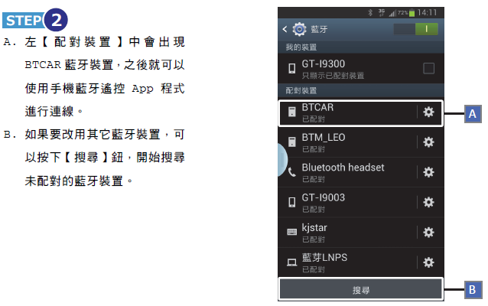
6-3 認識手機藍牙模組

Slide 24
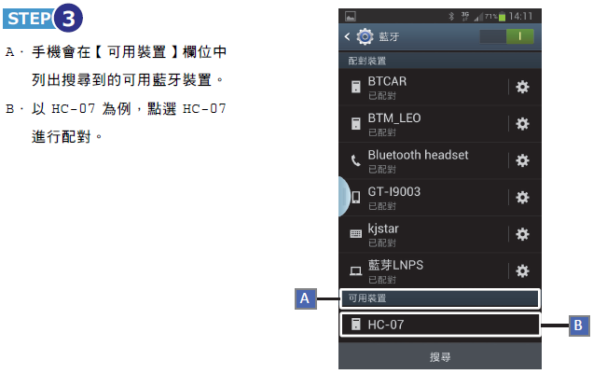
6-3 認識手機藍牙模組

Slide 25
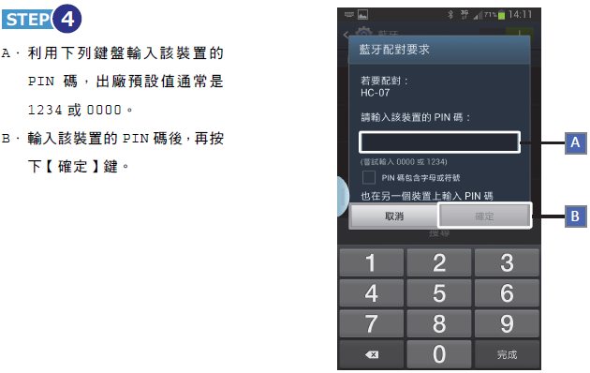
6-3 認識手機藍牙模組

Slide 26
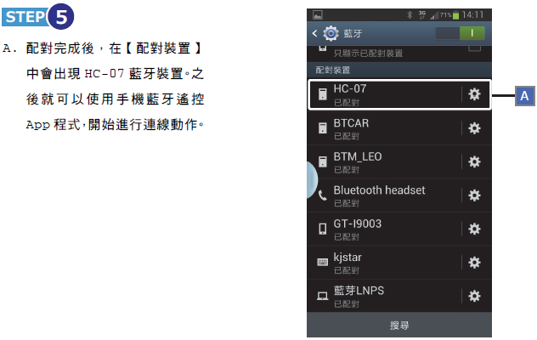
6-3 認識手機藍牙模組

Slide 27
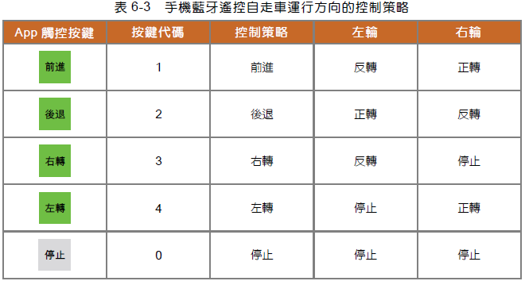
6-4 認識手機藍牙遙控自走車
所謂手機藍牙遙控自走車是指利用手機應用（application，簡記App）程式，透過手機藍牙裝置傳送訊號來遙控自走車前進、後退、右轉、左轉及停止等動作。

Slide 28

6-4 認識手機藍牙遙控自走車
6-4-1 認識App Inventor南
Android中文名稱『安卓』，是由Google特別為行動裝置所設計，以Linux語言為基礎的開放原始碼作業系統，主要應用在智慧型手機和平板電腦等行動裝置上。
Android一字的原意為『機器人』，使用如圖6-6所示Android綠色機器人符號來代表一個輕薄短小、功能強大的作業系統。
Android作業系統完全免費，任何廠商都可以不用經過Google的授權，即可任意使用，但必須尊重其智慧財產權。
圖6-6 Android綠色機器人符號

Slide 29
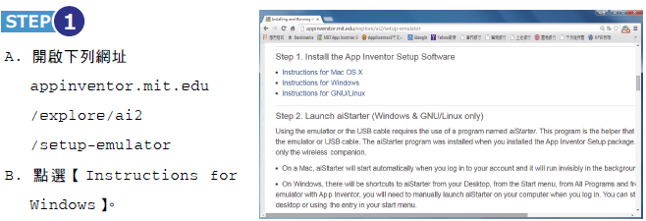
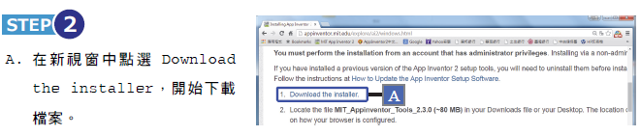
6-4 認識手機藍牙遙控自走車
安裝App Inventor開發工具

Slide 30
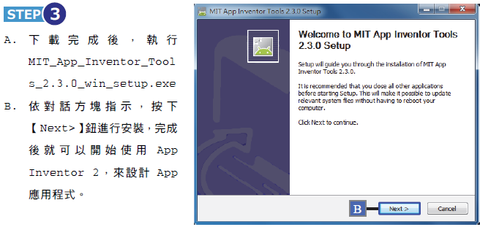
6-4 認識手機藍牙遙控自走車
安裝App Inventor開發工具

Slide 31
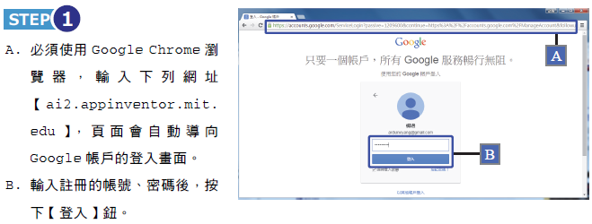
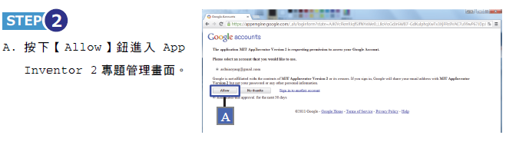
6-4 認識手機藍牙遙控自走車
建立第一個App Inventor 2專題

Slide 32
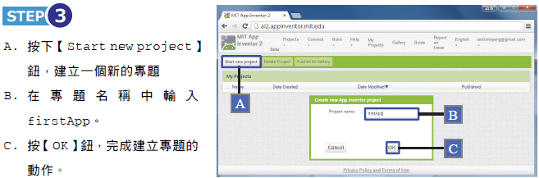
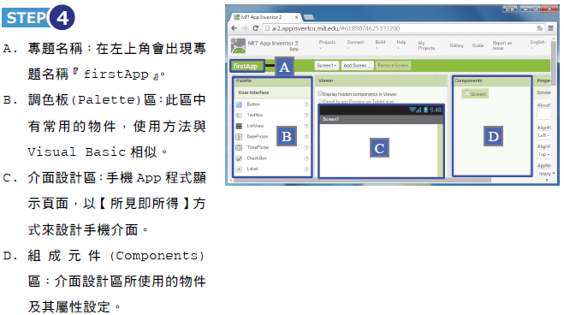
6-4 認識手機藍牙遙控自走車

Slide 33
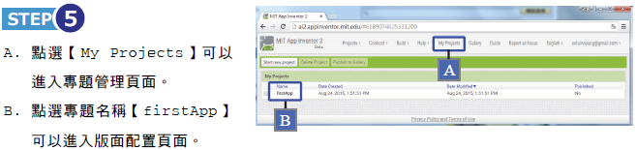
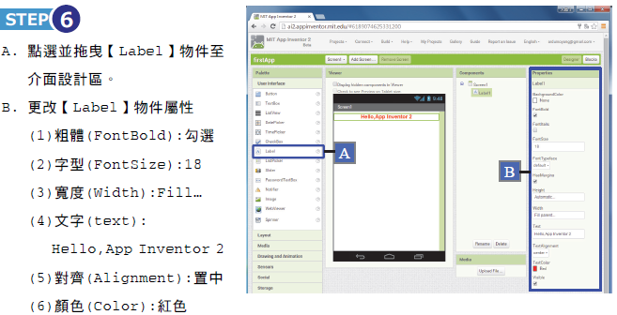
6-4 認識手機藍牙遙控自走車

Slide 34
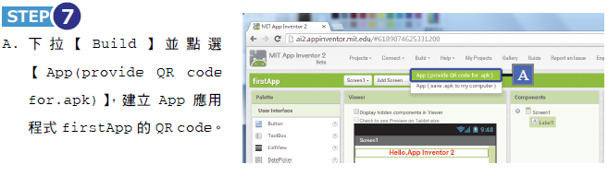
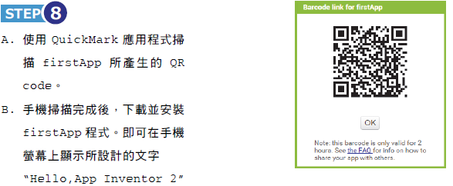
6-4 認識手機藍牙遙控自走車

Slide 35
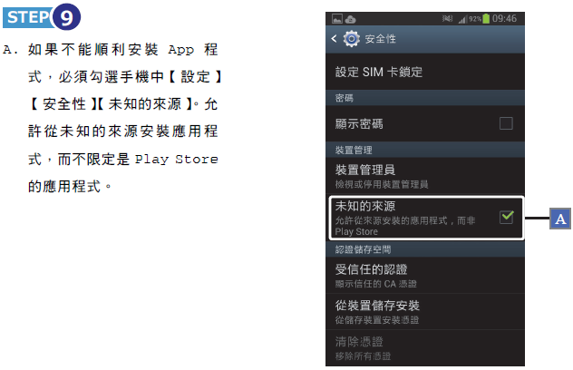
6-4 認識手機藍牙遙控自走車

Slide 36
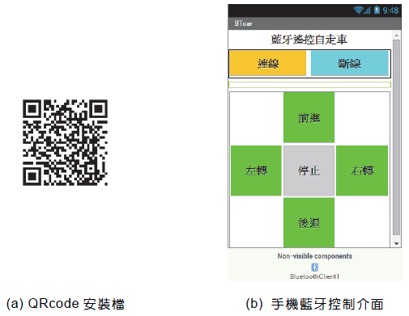
6-5 自造手機藍牙遙控自走車
6-5-1 手機藍牙遙控App程式
功能說明
圖6-7 手機藍牙遙控App程式

Slide 37
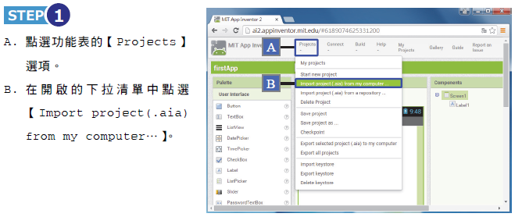
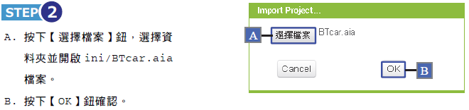
6-5 自造手機藍牙遙控自走車
6-5-2 修改手機藍牙遙控App程式的介面配置

Slide 38
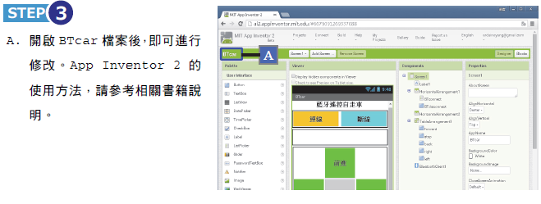
6-5 自造手機藍牙遙控自走車
6-5-2 修改手機藍牙遙控App程式的介面配置

Slide 39
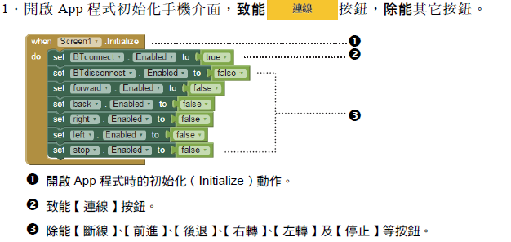
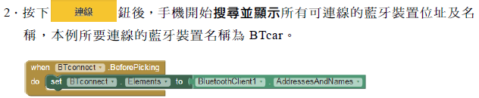
6-5 自造手機藍牙遙控自走車
6-5-2 修改手機藍牙遙控App程式的介面配置
手機藍牙遙控App程式拼塊 (Btcar.aia)

Slide 40
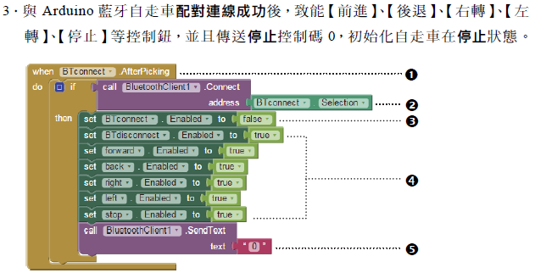
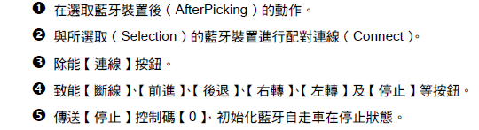
6-5 自造手機藍牙遙控自走車
6-5-2 修改手機藍牙遙控App程式的介面配置
手機藍牙遙控App程式拼塊 (Btcar.aia)

Slide 41
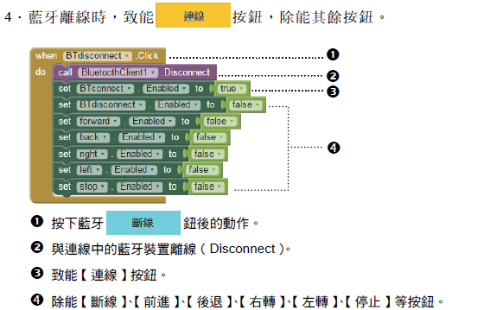
6-5 自造手機藍牙遙控自走車
6-5-2 修改手機藍牙遙控App程式的介面配置
手機藍牙遙控App程式拼塊 (Btcar.aia)

Slide 42
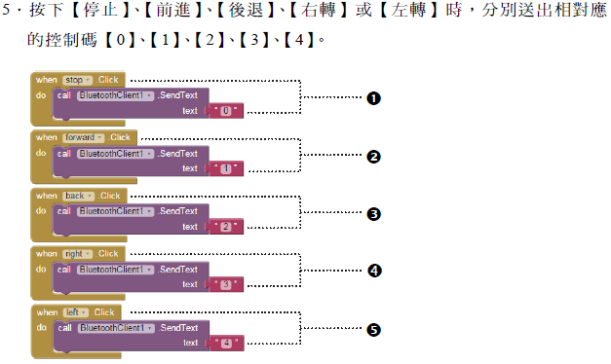
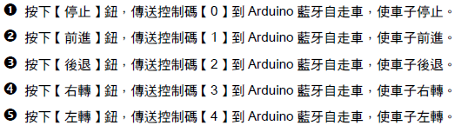
6-5 自造手機藍牙遙控自走車
6-5-2 修改手機藍牙遙控App程式的介面配置

Slide 43
6-5 自造手機藍牙遙控自走車
6-5-3 藍牙遙控自走車電路
圖6-8 藍牙遙控自走車電路接線圖

Slide 44
6-5 自造手機藍牙遙控自走車
6-5-3 藍牙遙控自走車電路
功能說明
藍牙遙控自走車電路接收來自手機藍牙遙控App程式所傳送的控制代碼。當接收到前進代碼1時，自走車前進運行。
當接收到後退代碼2，自走車後退運行。當接收到右轉代碼3時，自走車右轉運行。當接收到左轉代碼4時，自走車左轉運行。當接收到停止代碼0時，自走車停止運行。

Slide 45
6-5 自造手機藍牙遙控自走車
6-5-3 藍牙遙控自走車電路
程式說明

Slide 46
6-5 自造手機藍牙遙控自走車
6-5-3 藍牙遙控自走車電路
程式說明

Slide 47
6-5 自造手機藍牙遙控自走車
6-5-3 藍牙遙控自走車電路
程式說明

Slide 48
6-5 自造手機藍牙遙控自走車
6-5-3 藍牙遙控自走車電路
程式說明

Slide 49
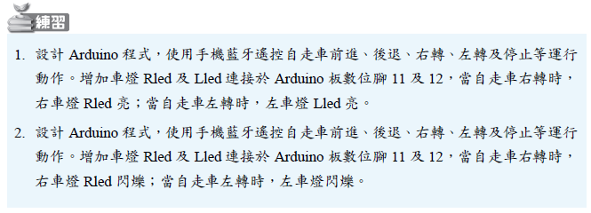
6-5 自造手機藍牙遙控自走車
6-5-3 藍牙遙控自走車電路
程式說明

